Slide 1




ISO 13485 Belgelendirme Süreci Eğitimi
Dr. Muzaffer Tuzcu
Ayça Batmaz, MSc. Biomedical Engineer
16.12.2022

Slide 2
ISO 13485 Intro
Hangi dokümanlar oluşturulmalı/güncellenmeli/destekleyici kanıt olarak sunulmalı?
          Kalite El Kitabı (Quality Manual) – QM-001_0A
          Kalite Politikası ve Hedefler belirtilmeli (Quality Policy and Objectives) – Quality Policy will be written on the ISO 13485 certificate.
          Firma Tanıtım Yazısı (Company Role and Description)
          Görevliler/Unvanlar, Yetkiler ve Yetkinlikler (Management Responsibilities)
          Kalite Yönetim Sisteminin Prosedürleri (QMS Procedures)
          Kalite Yönetim Sistemi Kayıtları

Slide 3
ISO 13485 Outline
İşletmenizin faaliyetlerinin ISO 13485 kapsamındaki ana alanları şunları içerir:
Kalite el kitabının oluşturulması, KYS içerisinde kullanılan yazılımların yönetimi ve belge/değişiklik kontrol süreçlerinizi tanımlama (Madde 4)
Bir kalite politikası ve hedefleri belirlemek gibi yönetim sorumluluklarının ve KYS planlamasının gözden geçirilmesi süreçleri. Aynı zamanda yönetimin gözden geçirme toplantıları sürecinin de gösterilmesi (Madde 5)
İş ortamı, Altyapı, Çalışan eğitimi ve niteliklerinin yönetimi, İK kayıtlarınızın uyumluluk için yeterli olmasını sağlamak (Madde 6)
Tedarikçi ürünlerinin değerlendirilmesi, tedarikçi değerlendirmesi, satın alma faaliyetleri, tasarım ve geliştirme, risk yönetimi vb. gibi ürün/hizmet veya yazılımla ilgili faaliyetlerin izlenmesi (Madde 7)
Uygunsuzluklar ve CAPA'lar yoluyla sürekli iyileştirme, müşteri şikayetlerini/geri bildirimlerini ve iç denetimlerinizi yürütme(Madde 8)

Slide 4
ISO 13485 Clause 4 General Review, Procedures and Records
4.1.1
The organization shall document the role(s) undertaken by the organization.
Organizasyonun Rolünü anlatan tanıtım yazısı
(Üretici, Distributör, Tedarikçi, Yarı-Mamül Tedarikçileri, Bertaraf edici, Teknik Destek sağlayıcı)
4.1.5
Agreement for outsourcing
Dışarıdan aldığınız hizmetlerin kontrolünü sağladığınız sözleşmeler.
(izlenilebilirliğini, belirli ölçü ve kriterlerde gerçekleştiğini, denetim gerekliliği, uygunsuz ürün tedariği aksiyonları)

Slide 5
ISO 13485 Clause 4 General Review, Procedures and Records
4.2.1 General
The quality management system documentation (see 4.2.4) shall include:
a) documented statements of a quality policy and quality objectives;
b) a quality manual;
c) documented procedures and records required by this International Standard;
d) documents, including records, determined by the organization to be necessary to ensure the effective planning, operation, and control of its processes;
e) other documentation specified by applicable regulatory requirements.
Kalite Politikası ve Unsurları
Kalite El Kitabı
ISO 13485 kaynaklı Prosedürler ve Kayıtları
Buna bağlı üretim ya da yaşam döngüsü süreçlerini kontrol eden dokumanlar ve kayıtları
Kapsamdaki düzenleyici regülasyon gereklilikleri Prosedürler ve Kayıtlar

Slide 6
4.2.1’e göre Kalite El Kitabı
Genel Gereklilikler
Kalite El Kitabı şu bilgileri içermelidir:
• Başlık ve Kapsam
• Doküman referans numarası
• Hazırlandığı ve yürürlüğe girdiği tarih
• Revizyon durumu
• Gözden geçirme zamanı ve sıklığı
• Gözden geçirme tarihçesi
• Hazırlayan bilgisi
• Onaylayan bilgisi
• Kalite yönetim sistemine yürülüğe koyan bilgisi
• Kağıt ise dağıtıcı bilgisi
• Sayfa bilgisi
• Bilgisayar dosyası konum bilgisi, yürürlükte ise

Slide 7
4.2.1’e göre Kalite Yönetim Sistemi Prosedürleri
Genel Gereklilikler
İş talimatları ve akış şemaları da dahil olmak üzere belgelenmiş prosedürler basit, net ve anlaşılır bir şekilde ifade edilmeli ve kullanılacak yöntemleri ve karşılanması gereken kriterleri belirtmelidir.
Bu prosedürler genel olarak faaliyetleri ve aşağıdakileri tanımlar:
• ne ve kim tarafından yapılacak,
• ne zaman, nerede ve nasıl yapılacağı,
• hangi malzeme, ekipman ve belgelerin/doküman kullanılacağı,
• bir faaliyetin nasıl izleneceği ve ölçüleceği ve
• hangi kayıtların gerekli olduğu

Slide 8
4.2.4 Control of documents
“Documents required by the quality management system shall be controlled.”
Dokümanların geçerli durumunu sürdürebilmesi için yapılan değişiklikler ve kim(ler) tarafından hazırlanıp/onaylandığının ve güncelliğinin kontrol edileceğini anlatan prosedür.
Belgeler, bir belgenin ömrü boyunca çeşitli zamanlarda aşağıdaki nedenlerle gözden geçirilebilir:
  • tesisler, süreç, ürün, personel veya organizasyonel değişiklikleri,
  • iç ve dış denetim faaliyetleri,
  • satın alma süreçleri
  • yeni ürün, teknolojiler veya yazılım değişiklikleri,
  • Periyodik inceleme KYS gereğince.

Slide 9
4.2.5 Control of Records
“The organization shall document procedures to define the controls needed for the identification, storage, security and integrity, retrieval, retention time and disposition of records.”
Kayıtların güvenli ve doğru bir şekilde tutulduğunun ve belirlenen zamandan sonra geçersiz kılındığının anlatıldığı prosedür.
Yönetmelikte belirtildiği şekilde tıbbi cihazın kullanım ömrü boyunca muhafaza etmelidir.
Kayıtları saklama süresi cihazın piyasaya sunulduğu tarihten sonra iki yıldan kısa olmamalıdır.
Kayıtlar, aşağıdaki gibi üç kategoriden birine giriyor olarak kabul edilebilir:
    tasarım ve geliştirme ve üretim süreçleri ile ilgili olanlar, belirli bir türdeki tüm tıbbi cihazları etkileyen;
    tekil veya tıbbi cihaz grubunun üretimi veya gerçekleştirilmesi ile ilgili olanlar kayıtlar;
    genel KYS'nin (sistem kayıtları).

Slide 10
ISO 13485 Clause 5- Management Responsibility
5.5.1 Responsibility and authority
“Top management shall ensure that responsibilities and authorities are defined, documented and communicated within the organization.”
Üst Yönetimin sorumluları ve sorumlulukları açık bir şekilde dokümente edildiği ve duyuru/iletişimin nasıl ilerleyeceğinin anlatıldığı kayıt/prosedür.

Slide 11
5.5.1 Responsibility and authority (Procedure)
Neler içermeli?
Belirli görev tanımları için yeterlilik kriterleri, yeterliliğin gösterilmesi
Yeterli kaynakların olduğu (İnsan, Altyapı, Ortam)
Yönetmelikte geçen yükümlülüklerin tanımlanması ve görevlendirme tayini
Bu görevler için gerekli profesyonel Etik Kodu
Gerekli niteliklerin belirlenmesi
Performans unsurları ve değerlendirmenin yapılabilmesi
Ürün gerçekleştirme için gerekli fonksiyonların, operasyonel departmanların belirlenmesi
Organizasyonel hiyerarşik yapı, etkileşimler,yetkilerin belirlenmesi

Slide 12
5.6 Management Review
A procedure for management review
Kapsam: Prosedür, kalite yönetim sisteminin sürekli uygunluğunu, yeterliliğini ve etkinliğini sağlamak için planlı aralıklarla düzenlen gözden geçirme faaliyetlerini anlatmak ve KYS'deki iş akışını göstermek üzere oluşturulmuştur. Prosedür, ISO 13485'in 5.6’da belirtilen gereklilikleri içerir.
Originator, Document No, Approval, Issue Date:
Terms and Definitions:
Normative References:
Responsibilities and Authorities:
Exclusions
Review Input
How is analyzed (see 8.4)
Review Output
Results and Conclusion
Distribution/Communication
Time Intervals for review
Attachments/Records

Slide 13
5.6.2 Review input
What is Evaluated by Management?
Yönetimin gözden geçirme girdisi, bunlarla sınırlı olmamak üzere, aşağıdakilerden kaynaklanan bilgileri içerecektir:
    a) geri bildirim;
    b) şikayetlerin ele alınması;
    c) Onaylayıcı kuruluşları iletilen raporlar;
    d) denetimler;
    e) süreçlerin izlenmesi ve ölçülmesi;
    f) ürünün izlenmesi ve ölçülmesi;
    g) düzeltici faaliyet;
    h) önleyici faaliyet;
    i) önceki yönetim gözden geçirmelerinden gelen takip eylemleri;
    j) kalite yönetim sistemini etkileyebilecek değişiklikler;
    k) iyileştirme önerileri;
    l) uygulanabilir yeni veya gözden geçirilmiş yasal gereklilikler.

Slide 14
5.6.3 Review Output
What is the outcome of the Mng. review?
Yönetim Gözden Geçirme Sonuç kayıtları, kuruluşunuz tarafından kontrol edilen herhangi bir formatta olabilir ve aşağıdakileri tanımlamalıdır:
• gözden geçirme tarihi;
• üst yönetim veya üst yönetimi temsil eden delegeler ve diğer gerekli katılımcılar dahil olmak üzere yönetimin gözden geçirmesine katılan kişiler;
• KYS'niz hakkında Madde 5.6.2'de listelenen girdiler tarafından sağlanan bilgilerin gözden geçirilmesinin bir özeti;

Slide 15
5.6.3 Review Output
What is the outcome of the Mng. review?
Aşağıdaki başlıkları düzenlemek için alınan kararlar ve alınan önlemler:
KYS'nizi ve süreçlerini iyileştirmek,
Müşteri gereksinimleri doğrultusunda ürünü geliştirmek,
yeni veya revize edilmiş yasal gerekliliklerle ilgili değişiklikleri uygulamak,
KYS'nizi uygulamak ve etkinliğini sürdürmek için gereken kaynakları belirlemek ve
yürürlükteki düzenleyici ve müşteri gerekliliklerini (6.1) karşılamak;
alınacak aksiyonlar (5.5.1) için sorumluluk atanan kişiler ve bu aksiyonların tamamlanması için hedeflenen tarihler (5.4.1);
﻿yönetim gözden geçirme kaydının onayı;
yönetimin gözden geçirmesi kaydının dağıtım kaydı (kağıt dağıtım var ise);
KYS'nizin uygunluğu, yeterliliği ve etkinliğine ilişkin bir beyan;
bir sonraki yönetim gözden geçirmesi için planlanan tarih aralığı

Slide 16
ISO 13485 Clause 6 Resource Management
İş alanını temizliğini kontrol altında tutan faaliyetlerin prosedürü ve kayıtları
Human
Infrastructure
Deneyim, beceriler, yetkinlik, eğitim, farkındalık ve insan kaynağının nasıl yönetildiğinin anlatıldığı prosedür.
Üretilen ürünün doğru bir şekilde teslim edilebilmesi için gereken altyapının ortaya konması. Altyapının periyodik bakım çalışmaları kayıtları tutulmalıdır.
Work environment and contamination control
Notes:
Infrastructre: Infrastructure includes, as appropriate:
a) buildings, workspace and associated utilities;
b) process equipment (both hardware and software);
c) supporting services (such as transport, communication, or information systems).

Slide 17
6.2 Human Resources
Personel için yetkinlik kriterleri oluşturmak, iş yetkinliğini belirleyebilmek, yetkinliği geliştirmek ya da korumak için alınan aksiyonlar, etkinlik değerlendirme yöntemlerini ortaya koymak kapsamında oluşturulan prosedür.
İş için yeterlilik kriterleri (kalifikasyonlar/nitelik, deneyimler, beceriler) iş tanımı içinde verilmektedir.
Çalışanların yetkinliğinin geliştirilmesi gereken durumları ortaya koyan dokümanlar ise yönetim gözden geçirme raporu, önlemsel aksiyonlar, iç denetim raporlarından edinilen sonuçlar olabilir.

Slide 18
6.3 Infrastructure
Uygun tesisler, tesis yerleşimi ve gerekli tesisler ve proses ekipmanı ile bu tesislerin, ekipmanın ve destek sistemlerinin gerekli bakımı.
“Documented procedures have to be available for the maintenance, cleaning and checking of all equipment used in production, measurement, testing, servicing and for the control of the work environment.” (Altyapı bakım/temizlik/hizmet kontrolü prosedürü)
Loading/Arrival/Acceptance
Raw Material
Extrusion/ Injection Molding
Assembly
Packaging
Sterilization
Component
Transport
Release Controls
Storage

Slide 19
6.4 Work Environment and Contamination Control
6.4.1 Work Environment
Ürün kalitesini etkileyen iş koşullarının, ve çalışanların sağlığı, giysileri ve temizliğinin ürün gerekliliklerine uygun şekilde korunduğunu, ve özel koşullar bulunması dahilinde çalışma ortamının yetkin çalışanlar tarafından yönetildiğini açıklayan ve bir dizi faaliyetleri tanımlayan prosedür.
Your organization should consider the following to control work environment:
  • appropriate controls, parameters and indicators associated with the work location,
  • appropriate customer waiting areas and facilities,
  • maintenance of appropriate sanitation and hygiene for personnel (e.g., washrooms),
  • separation of non-production related activities by personnel (e.g., food and drink preparation), and
  • methods/mechanisms in place to reduce risk posed by potential hazards (e.g. electro-static discharge for electronic components, handling of animal derived material, other contamination of product or spillage from volatile chemicals).
NE GÖSTERİLMELİ?
Kontrollü bir ortamda görevleri yerine getirmek için eğitim almamış, üretim, bakım, temizlik veya onarımla ilgili herhangi bir personelin, uygun ve yetkili bir kişi tarafından denetlenmediği sürece bu alanlara girmesine izin verilmez. Bu kısıtlama, alana geçici veya geçici olarak giren personeli içerir.

Slide 20
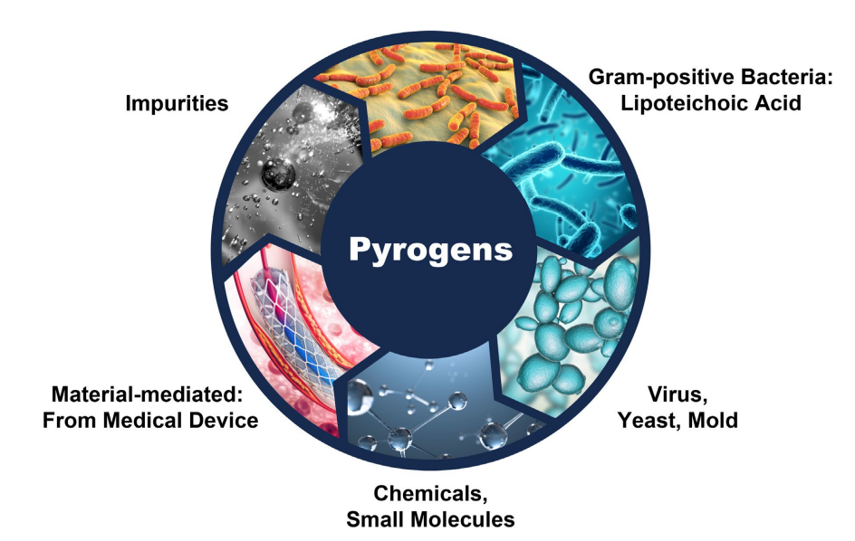
6.4 Work Environment and Contamination Control
6.4.2 Contamination Control
“As appropriate, the organization shall plan and document arrangements for the control of contaminated or potentially contaminated product in order to prevent contamination of the work environment, personnel, or product.
For sterile medical devices, the organization shall document requirements for control of contamination with microorganisms or particulate matter and maintain the required cleanliness during assembly or packaging processes.”
Kontaminasyon kontrolü prosedürü. (Teslim edilecek, edilen ve alınan tıbbi cihazlar, insan ve iş ortamı)
Steril medical cihaz üreticileri için montaj ve paketleme aşaması da dahil olmak üzere mikrobiyal veya partikül yükünün kontrol altında tutulması için gereken faaliyetleri anlatan prosedür ve kayıtları.

Slide 21
ISO 13485 Clause 7- Product Realization
Ürün Gerçekleştirme için Planlama (Zorunlu değil) ancak Ürün Gerçekleştirme aşamalarında risk yönetiminin gösterilmesi zorunludur.
Sorumluluk: Kilit departmanlarla iletişim kurmak ve proje yönetimi için harici tedarikçilerle iletişim kurmak
Veri kaynakları:
  Tasarım ve Geliştirme Prosedürü, Ürünün Temizliğine İlişkin Gereklilikler, Üretim Kontrolü Prosedürü, Üretim Proseslerinin Doğrulanması Prosedürü, Tanımlama Prosedürü, İzlenebilirlik Prosedürü, Sterilizasyon ve Steril Bariyer Sistemi Prosedürü, Ürün Uygunluğunun Korunması Prosedürü, Tedarikçilerin Satın Alınması ve Değerlendirilmesi Prosedürü…

Slide 22
7.2.3 Communicating with external parties
The SCOPE of the procedure is to define responsible departments/persons for liaising with customers on product information, enquiries, contracts, advisory notices and customer complaints or feedback. In addition to that responsibility and authority for communicating with applicable regulatory agencies throughout the lifecycle of the medical device; in the premarket stage (for example in submission for regulatory approval), in production (for example during a regulatory inspection or audit), or in the post-market stage (for example, in reporting adverse events that meet reporting criteria or advisory notices) is defined.
Prosedürün KAPSAMI, müşterilerle ürün bilgileri, sorular, sözleşmeler, tavsiye bildirimleri ve müşteri şikayetleri veya geri bildirimleri hakkında irtibat kurmaktan sorumlu departmanları/kişileri tanımlamaktır. Ek olarak tıbbi cihazın kullanım ömrü boyunca ilgili onaylayıcı kuruluşlarla iletişim kurma yetkisine sahip sorumlular tanımlanmalıdır.
Cihazın kullanım ömrü
  pazarlama öncesi aşamada (örneğin, yasal onay için sunulurken),
  üretimde (örneğin bir düzenleyici inceleme veya denetim sırasında) veya
  piyasaya arz sonrası aşamada (örneğin advers olayların raporlanmasında)

Slide 23
7.3 Design and development
7.3.1 General
“The organization shall document procedures for design and development.”
Prosedürün amacı aşağıdaki başlıkların kimler tarafından, nasıl (hangi kaynak/yöntem kullanılarak) ortaya konacağını, gözden geçireceğini, nasıl doğrulanıp/geçerli kılınacağı, bilgi transferinin nasıl sağlanacağı, değişikliklerin nasıl takip edileceği ve tasarımın ve geliştirmenin nasıl raporlanacağını ortaya koymaktır. Risk Yönetim Süreciyle entegre olduğu gösterilmelidir.
  7.3.2 Design and Development Plan
  7.3.3. Design Input
  7.3.4 Design Output
  7.3.5 Output Review
  7.3.6 Design Verification
  7.3.7 Design Validation
  7.3.8 Design Data Transfer
  7.3.9 Control of Design & Development Changes
  7.3.10 Design and Development Files

Slide 24
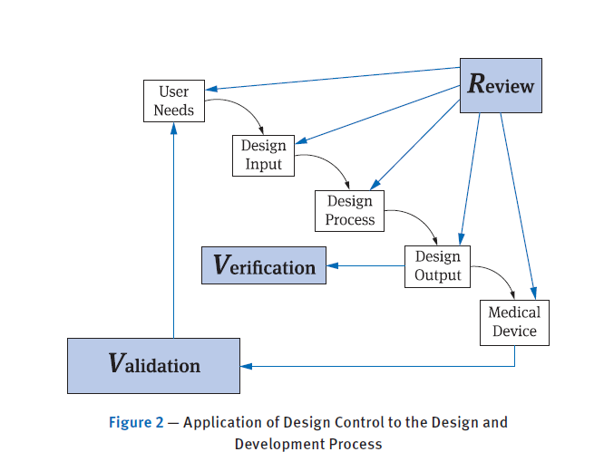
7.3.1 Design and Development Process
İlk aşama kullanıcının ihtiyacını belirlemektir.
İhtiyaçların ve gerekliliklerin belirlenmesi tasarım girdileri oluşturmaktadır.
Tasarımı ortaya koyma sürecinden sonra tasarım çıktıları karşılaştırması yapılması gerekir.
Tasarım çıktılarının doğrulanması gerekir.
Bu aşamadan sonra geçerli kılınma çalışmaları için tıbbi cihaz üretilebilir.
Bütün aşamalar sonunda gözden geçirme yapılması tıbbi cihaz tasarımını ortaya koyarken bir sonraki aşamanın daha kolay gerçekleşmesi için zemin hazırlar.
Tasarım çıktılarının geçerli kılınması ise klinik değerlendirme ya da performans değerlendirme çalışmaları ile yapılabilir.

Slide 25
7.3.2 Design and development planning
Tasarım ve geliştirme planlaması sırasında kuruluş aşağıdakileri dokümente etmelidir:
a) tasarım ve geliştirme aşamaları;
b) her tasarım ve geliştirme aşamasında ihtiyaç duyulan gözden geçirme(ler);
c) her tasarım ve geliştirme aşamasında uygun olan doğrulama, geçerli kılma ve tasarım transfer faaliyetleri;
d) tasarım ve geliştirme için sorumluluklar ve yetkiler;
e) tasarım ve geliştirme girdileri ve çıktılarının izlenebilirliğini sağlamaya yönelik yöntemler;
f) personelin gerekli yeterliliği de dahil olmak üzere ihtiyaç duyulan kaynaklar.

Slide 26
7.3.2 Design and Development Planning
Projenin amacı ne elde edilmek istendiğinin ortaya konması
Hangi coğrafyada satılacağı ve yasal yükümlülüklerin ortaya konması
Tasarım ve Geliştirme faaliyetlerinin kontrolü için hangi prosedür ve formlardan yararlanılacağının ortaya konması
Tasarım ve Geliştirme süreci için ortaya konacak faaliyetlerin ve tedarikçilerle iletişimi sağlayacak görevlilerin belirlenmesi
Tasarım ve geliştirme faaliyetleri aşamaları, her aşama için önemli faaliyetlerin tanımlanması ve sonuçların nasıl raporlanacağı/kayıt altında tutulacağının kimler tarafından yapılacağının gösterilmesi
Aşamaların ya da görevlerin zaman çizelgesi
Gözden geçirme faaliyetlerinin her aşamada yürütüleceği, kimler tarafından hangi prosedür dahilinde yapılacağının ortaya konması,;
Spesifikasyon geliştirmek, Üretim, Doğrulama, Geçerli kılma çalışmaları için ölçme ve izleme faaliyetlerinin gereksinimlerinin tanımlanması
Tasarım ve Geliştirme için Risk Yönetim Faaliyetleri ve risk azaltma faaliyetlerinin gösterilmesi
Tedarikçilerin nasıl seçileceği (Hangi prosedür)

Slide 27
7.3.3 Design and development inputs (Record for Design and Development Procedure)
Regulatory requirements relating to the product and service
Benchmarking Results
Standards
Industrial Experience & Past Experience
Market surveys and research
(Market Surveillance)
Your organization deems essential for design and development
IEC 62366‑1:2015 Medical devices — Part 1: Application of usability

Slide 28
7.3.4 Design and development outputs (Record for Design and Development Procedure)
Tasarım çıktılarını raporlamak/kayıt altında tutmak için aşağıdaki dokümanlar örnek gösterilebilir:
• specifications for raw materials, component parts and sub-assemblies and medical devices;
• packaging and labelling specifications;
• parts list;
• customer training materials;
• process specifications;
• component parts and sub-assemblies and medical devices;
• product and process software;
• quality assurance procedures (including acceptance criteria);
• manufacturing and inspection procedures;
• work environment requirements;
• monitoring and measuring equipment needs;
• identification and traceability requirements (including procedures, if necessary);
• installation and servicing procedures and materials;
• documentation for submission to the regulatory authorities where the medical devices will be marketed, if appropriate; and
• records to demonstrate that the design and development process was carried out in accordance with the design and development plan.
Teknik Çizim ve Parça Listesi
Kullanıcı Eğitim Kayıtları/Formları
Üretim Spesifikasyonları
Montaj Talimatları

Slide 29
7.3.5 Design and development review (Report/Record)
Tasarım ve Geliştirme Aşamaları boyunca sistematik şekilde yapılan gözden geçirme faaliyetleri cihaz tasarımlarının gereklilikleri karşıladığının ortaya konması ve gereken aksiyon tanımlandığının gösterilmesi amacıyla yapılır. Sonuçları ortaya koyan kayıt saklanmalıdır.

Slide 30
7.3.6 Design and development verification (Plan and Report)
Doğrulama Faaliyetleri Planı tasarım çıktılarının girdilerini karşıladığını gösteren, karşılamaması durumunda Kabul Etme Kriterlerine bağlı olarak değerlendirilmesi gerektiğinin planı ve faaliyetlerin prosedür ve plan içinde belirtilen ölçme ve izleme methodlarıyla, sorumlular tarafından yürütüldüğünü, sonuçların istatistiksel anlamlı verilere nasıl dönüştürüleceğini gösteren dokümandır.
Tasarım girdilerinin/ gerekliliklerinin bir test/inceleme sonuçları ya da nesnel kanıt sunan çalışma sonucu şeklinde doğrulanması gerekir.
FDA’a göre (Design Control Guidance)
  “design verification is confirmation by examination and provision of objective evidence that specified requirements have been fulfilled.”

Slide 31
7.3.7 Design and development validation (Plan and Report)-EN
The organization shall document validation plans that include methods, acceptance criteria, and, as appropriate, statistical techniques with rationale for sample size.
Representative product includes initial production units, batches or their equivalents. The rationale for the choice of product used for validation shall be recorded.
As part of design and development validation, the organization shall perform clinical evaluations or performance evaluations of the medical device in accordance with applicable regulatory requirements.
Validation shall be completed prior to release for use of the product to the customer.
The validation is conducted under actual or simulated use conditions; this can involve clinical investigations in accordance with regulatory requirements.
The validation method to be used needs to be recorded. The record should also demonstrate that the design and development validation has been performed in accordance with the planned arrangements, and demonstrate that the resulting product can fulfill the requirements for the specified or known intended use of the product. The result of the validation needs to be recorded, along with necessary actions.

Slide 32
7.3.7 Design and development validation (Plan and Report)
Kuruluş, metotları, kabul kriterlerini ve uygun olduğu takdirde, örnek boyutu seçimi/hesaplaması gerekçesi ile birlikte istatistiksel teknikleri içeren geçerli kılma planlarını dokümante etmelidir.
Validasyon çalışmalarında kullanılan örnek ürün, ilk üretim veya bunların eşdeğerlerini içerir. Validasyon için kullanılan ürünün seçim gerekçesi belirtilmelidir.
Tasarım ve geliştirme geçerli kılma çalışmalarının bir parçası olarak kuruluş, tıbbi cihazın klinik değerlendirmelerini veya performans değerlendirmelerini geçerli yasal gerekliliklere uygun olarak gerçekleştirmelidir.
Validasyon, ürünün müşteri kullanımı için salıverilmesinden önce tamamlanacaktır.
Validasyon çalışmaları, gerçek veya simüle edilmiş kullanım koşulları altında gerçekleştirilir; bu, düzenleyici gerekliliklere uygun olarak klinik araştırmaları içerebilir.
Kullanılacak geçerli kılma yönteminin belirtilmesi gerekir. Ayrıca, tasarım ve geliştirme validasyonu için planlanan düzenlemelere uygun olarak gerçekleştirildiğini göstermeli ve ortaya çıkan ürünün, ürünün belirtilen veya bilinen kullanım amacına yönelik gereksinimleri karşılayabildiğini göstermelidir. Validasyonun sonucu, gerekli işlemlerle birlikte raporlanmalı ve muhafaza edilmelidir.

Slide 33
7.3.8 Design and development transfer (Plan/Report-Form-Record)
In planning for design and development transfer, the transfer plan is established, the sourcing activities start and the materials, as well as suppliers, are qualified according to procedures for purchasing. Design and development transfer ends when it is confirmed that the product has been correctly transferred into the manufacturing process(es).
Cihazın tasarım ve geliştirme çıktılarının doğru gerçekleştirilebilmesi için kaynak, malzemeler, tedarikçiler gibi bilgilerin üretim aşamasına iletildiğinin planlanması ve aksiyonların, iletişimin kaydedilmesi gerekmektedir.

Slide 34
7.3.9 Control of design and development changes (Procedure + Form/Records)
The organization shall document procedures to control design and development changes. The organization shall determine the significance of the change to function, performance, usability, safety and applicable regulatory requirements for the medical device and its intended use.
Tasarım değişikliklerinin kontrolünün nasıl sağlanacağını ve raporlanacağını, sorumlularını açıklayan prosedür ve kayıtlar.

Slide 35
7.3.9 Control of design and development changes (Procedure)
Neler içermelidir?
Değişiklik(ler)in tanımlanması gerekliliği
Tasarım ve geliştirme planının gözden geçirilmesi ve gerektiğinde güncellenmesi gerekliliği
Risk Yönetimi ve risk analizi incelemesi veya güncellemesi gerekliliği
Değişikliklerin gözden geçirilmesi, doğrulanması ve onaylanması gerekliliği/koşulu
Uygulamadan önce değişikliklerin gözden geçirilmesi ve onaylanması koşulu
Halihazırda üretilmiş ve teslim edilmiş ürüne ilişkin değerlendirme yapılması gerekliliği
Değişikliklerin ve ilgili faaliyetlerin belgelenmesi
Tıbbi Cihaz Dosyasının ve düzenleyici dosyalamaların güncellenmesi gerekliliği
Değişikliğin etkinliğinin takibinin yürütülmesi
Ve sorumlu kişilerin belirlenmesi

Slide 36
7.3.10 Design and development files (DOSSIER/FILE)
The file contains the design and development plan and contains or references all the records necessary to establish conformity with the design and development plan, including the design and development procedures. In contrast, the final design and development output includes the medical device, its labelling and packaging, medical device specifications and drawings, as well as all instructions and procedures for production, installation, maintenance, and servicing. Some of these same design and development outputs are also part of the Medical Device File.
Tasarım ve Geliştirme Dosyası, tasarım ve geliştirme planını içerir ve tasarım ve geliştirme prosedürleri de dahil olmak üzere tasarım ve geliştirme planına uygunluğu sağlamak için gerekli tüm kayıtları içerir veya bunlara atıfta bulunur. Final/Son tasarım ve geliştirme çıktısı ise tıbbi cihazı, etiketleme ve ambalajlama, tıbbi cihaz spesifikasyonlarını ve çizimlerini ve ayrıca üretim, kurulum, bakım ve hizmete ilişkin tüm talimat ve prosedürleri içerir. Aynı tasarım ve geliştirme çıktılarından bazıları da Tıbbi Cihaz Teknik Dosyasının bir parçasıdır.

Slide 37
7.3.10 Design and development files (DOSSIER/FILE)
Design and Development Plan- Tasarım ve Geliştirme Planı
Design and Development Procedure- Tasarım ve Geliştirme Prosedür(leri)
Production, Installation, Maintenance and Servicing Instructions- Üretim, Kurulum, Bakım ve Servis Hizmetleri Talimatları
Mühendislik, laboratuvar, simüle kullanım, hayvan testleri ve değerlendirme sonuçları
Tıbbi cihaza uygulanabilir yayınlanmış literatürün veya büyük ölçüde tıbbi cihazın güvenliği ile ilgili olarak benzer tıbbi cihazlar ve özelliklerine uygunluk;

Slide 38
7.3.10 Design and development files (DOSSIER/FILE)
Ve aşağıdakilerle değerlendirmelerle ilgili sonuç veren testlerin tasarımı veya çalışma protokolleri ile ilgili ayrıntılı bilgiler , veri özetlerine ve test sonuçlarına ek olarak veri analizi yöntemleri
  • biyouyumluluk (doğrudan veya dolaylı temas halindeki tüm malzemeleri belirleme) hasta veya kullanıcı ile);
  • fiziksel, kimyasal ve mikrobiyolojik özellikler;
  • elektriksel güvenlik ve elektromanyetik uyumluluk;
  • stabilite/raf ömrü;

Slide 39
7.3.10 Design and development files (DOSSIER/FILE)
Yazılım tasarımını açıklayan yazılım validasyonu ve validasyon ve geliştirme süreci ve yazılımın validasyonunun kanıtı, dahil gerçekleştirilen tüm doğrulama ve geçerli kılma testlerinin (simulated or actual use) özet sonuçları üretici firma tarafından sağlanan yazılım validasyon dokümanları;
İyi laboratuvar uygulamaları ilkelerinin uygulandığına dair kanıt ve kimyasal maddeler üzerindeki testler için başvurularının doğrulanması;
Klinik değerlendirme raporu;
Piyasaya arz sonrası klinik takip planı ve piyasaya arz sonrası klinik takip değerlendirme planı;
Uygulanabilir yönetmeliklere uyum belgeleri ve başvuru dokümanları

Slide 40
7.4 Purchasing (Procedure)
Tedarikçilerin seçimi aşamaları,değerlendirilebilmesi kriterleri ve kontrolün nasıl yürütüldüğünü açıklayan prosedür.
Seçilebilme ve Değerlendirme Kriterleri
a)Tedarik edilen ürün kuruluşunuzun belirlediği gereklilikleri karşılıyor olabilmesi
b) Tedarikçinin kapasitesi ve performansı;
c) Tedarik edilen ürünün, tıbbi cihazın performansına etkisi;
d) Tıbbi cihazın risk sınıfı ile doğru orantılı olmalıdır.
Records of the results of evaluation, selection, monitoring [inspection, auditing, and feedback processes.] and re-evaluation of supplier capability or performance and any necessary actions arising from these activities shall be maintained.
Regulatory authorities and third parties will inspect/audit your organization to confirm that objective evidence of control over product from suppliers is present, or readily available

Slide 41
7.4 Purchasing (Procedure)
Satın alma aşamaları
0.Planlama. [ne tedarik edileceği, teknik veya performans gerekliliklerini, risk kontrollerinin tanımlanması]
1.Potansiyel tedarikçi(ler)in seçimi.
2.Tedarikçi değerlendirmesi ve Tedarik Kabul kriterleri [Kabul kriterleri, İletişim, Sipariş Detaylarını Kesinleştirme]
3.Kontrollerin sonuçlandırılması. [Satın Alma, Kabul Kontrolleri ve Doğrulamalar]
4.Teslimat, ölçüm ve izleme. [Ölçme ve Test Etme-Sorunları Belirleme, gerekli hallerde aksiyon kaydı]
5.Düzeltici Faaliyet ve Önleyici Faaliyet dahil geri bildirim ve Tedarikçiyle iletişim
6.Yeniden değerlendirme. [Periyodik Yeniden Değerlendirme ve Teslimatlar Sırasında ]

Slide 42
7.4 Purchasing (Procedure)
0. Planning
Satın Alma planının amacı neyin tedarik edileceğinin belirlenmesi, ilgili risklerin tanımlanması, tedarikçi seçimi,alternatif tedarikçilerin listelenmesi, ve uygulanacak ürün/üretim kontrol süreçlerinin tanımlanmasıdır.

Slide 43
7.4 Purchasing (Procedure)
1. Selection of Potential Suppliers
Cihazın risk sınıfı ile doğru orantılı olarak değişen kriterler ve seçim rasyoneli belirlenir. Kriterlere uygunluğun gösterildiği dokümanlar tanımlanır.
Tedarikçi seçimi yaparken aşağıdaki soruları dikkate almalıyız:
Yeterli kaynakları var mı?
Kalite Yönetim Sistemleri var mı, sertifikalı mı?
Ne kadar güvenilirler?
Kuruluşunuzun istediği kriterleri sağlayabilir mi?
Uygun kapasiteleri var mı?
Teslim edilme süresi uygun mu?
Daha önce iş birliğiniz bulunmakta mıdır?
İyi bir bilinirliğe sahipler mi?
Kredi notları iyi mi?
Beklenen değişiklikler var mı?
(örneğin, satın alınıyorlar ve satılıyorlar mı? yeni yönetim veya yeni mülkiyet altında olmak; yer değiştiriyorlar mı; yeni ekipman edindiler mi; kilit personelinden herhangi birinin kalması veya yeniden atandı)?

Slide 44
7.4 Purchasing (Procedure)
2.Tedarikçi değerlendirmesi ve Tedarik Kabul kriterleri [Kabul kriterleri, İletişim, Sipariş Detaylarını Kesinleştirme]
Cihazın risk sınıfı ile doğru orantılı olarak değişen kriterler belirlenir. Kriterlere uygunluğun gösterildiği dokümanlar muhafaza edilir
Tedarikçi değerlendirme aşamasında aşağıdaki soruları dikkate almalıyız:
Seçme ve Değerlendirme kriterleri belirlendi mi?
Tedarikçilerle iletişime geçecek sorumlu belirlendi mi?
Belirlenen speklere uygunluk değerlendirildi mi?
Tedarikçi Kabul edilebilir mi?
Geliştirme/Düzeltme Yapılması gerekir mi?
The evaluation of a supplier can include:
• Test of product,
• Third-party evaluation reports,
• Review of history,
• QMS Certification,
• Auditing.

Slide 45
7.4 Purchasing (Procedure)
3. Kontrollerin Sonuçlandırılması [Satın Alma, Kabul Kontrolleri ve Doğrulamalar]
Bu aşamadaya kadar yapılan gözden geçirme ve kabul kararını veren kayıtlar tutulmalıdır.
Sonuçlandırma aşamasında aşağıdaki soruları dikkate almalıyız:
Kontratlar, Sipariş Formları hazır mı?
Tedarik Kabul Prosedürü hazırlandı mı?
Spesifikasyonlar / Gereklilikler tamamen tanımlandı mı?
Bu aşamaya kadar yapılan gözden geçirme/ Kabul etme kayıtları tutuldu mu?

Slide 46
7.4 Purchasing (Procedure)
4. Teslimat, ölçüm ve izleme. [Ölçme ve Test Etme-Sorunları Belirleme, gerekli hallerde aksiyon kaydı]
Teslimat, Kabul etme, ölçümlerle ilgili kayıtlar tutulacaktır, herhangi bir uygunsuzluk kayıt altına alınmalıdır .
Bu aşamada aşağıdaki soruları dikkate almalıyız:
Teslimat dokümanları teslim alındı mı?
Ürünler test (ölçüm) edildi mi?
Ürünler Kabul edilebilir mi?
Herhangi bir uygunsuzluk tespit edildi mi? (Ürün veya tedarikçi)
Periyodik değerlendirme planlandı mı?

Slide 47
7.4 Purchasing (Procedure)
5.Düzeltici Faaliyet ve Önleyici Faaliyet dahil geri bildirim ve Tedarikçi ile iletişim
Uygunsuzluk olması durumunda aksiyonların çözüme ulaştırıldığının geri bildiriminin ve yeniden değerlendirme sürecinin kaydı.
Bu aşamada aşağıdaki soruları dikkate almalıyız:
Sorunun çözüme ulaştığı gösterilebilir mi?
Önleyici ya da Bağlayıcı Faaliyet aksiyonları gerekli mi?
Yeniden değerlendirme yapıldı mı?

Slide 48
7.4 Purchasing (Procedure)
6.Yeniden değerlendirme. [Periyodik Yeniden Değerlendirme ve Yeniden Değerlendirme]
Yeniden değerlendirme sıklığı belirtilmeli. Uygunsuzluk durumunda yapılacaklar listelenmelidir.
Depending on the risk of the supplied product/service, the manufacturer may plan and perform periodic supplier re-evaluations, regardless of whether problems have been identified. The purpose of this re-evaluation is to assess the supplier’s ability (process and output) over time to continue to meet specified product/service requirements as agreed.
Sorun olup olmadığına bakmaksızın tedarik edilen ürün ya da servisin risk sınıfına göre üretici yeniden değerlendirme yapabilir. Yeniden değerlendirmenin amacı zaman içinde tedarikçinin sözleşmeye uygun olarak hareket ettiğini değerlendirmektir.

Slide 49
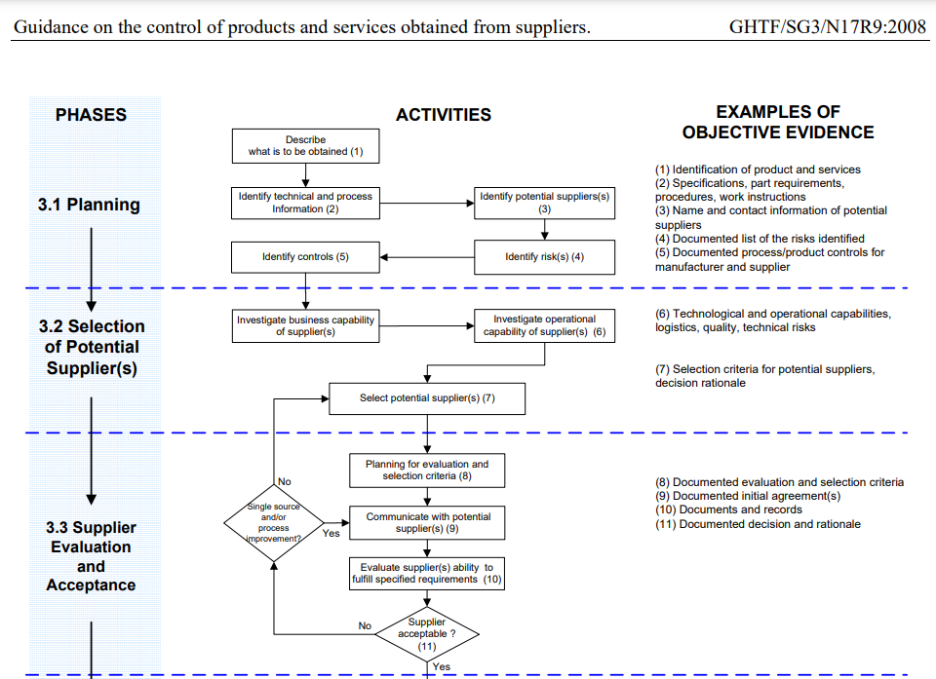
Schematic View of Purchasing Procedure

Slide 50
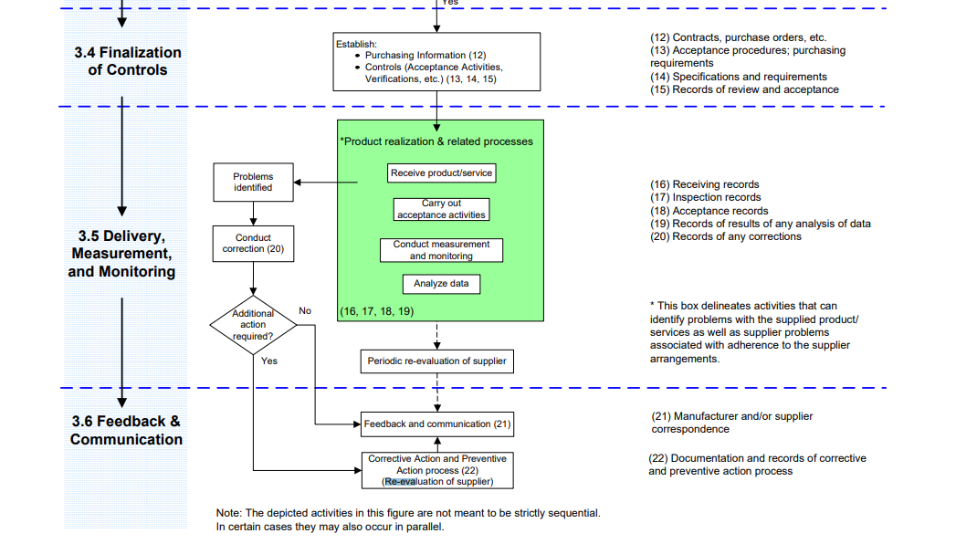
Schematic View of Purchasing Procedure

Slide 51
7.5 Production and service provision
7.5.1 Control of production and service provision (Procedure)
Üretim ve Hizmet sunumu prosedürü ürünün gerekliliklere uygun olarak üretildiğinden emin olunması için gereken planlama, yürütülme, izleme ve kontrol aşamaları ile ilgili bilgi vermelidir.
Üretim kontrolleri aşağıdaki başlıklar gibidir:
a) Üretim kontrolleri prosedürü veya talimatları oluşturulması, uygulanması ve muhafaza edilmesi;
b) Altyapının niteliklendirilmesi;
c) Üretim ve ürün spesifikasyonlarına göre ölçüm ve izleme methodlarının uygulanması;
d) Ölçüm ve izleme ekipmanlarının varlığı;
e) Etiketleme ve paketleme için prosedür/talimatların uygulanması;
f) Ürün salıverme, teslimat ve piyasaya arz sonrası gözetim faaliyetlerinin uygulanması.

Slide 52
7.5 Production and service provision
7.5.1 Control of production and service provision (Procedure)
Purpose, Scope and Users (Who originates, edits document)
Normative References
Product/Service Realization
  Product Workflow
  Product Realization Planning
    Kaynakların belirlenmesi
    Üretimin Validasyonu
    Ürün Tanımlama ve İzlenilebilirlik Gereklilikleri
  Product Definition
  Work Instructions
  Adequate Equipment Requirements
  Customer Property
  Measuring and Monitoring
  Control of Changes
  Release, Delivery, Post-delivery activities
Product Preservation
Production Process Flow
Nonconformity Correction
Management of Documents

Slide 53
7.5.2 Cleanliness of product (Procedure)
Ürünleriniz sterilizasyon öncesi temizleniyorsa, non-steril teslim ediliyor ama herhangi bir şekilde temizleniyorsa, kullanımdan önce sterilize ediliyorsa, kullanım öncesi sterilize edilemiyor ama temizlik kullanımında önemli bir yere sahipse, üretim kimyasalları temizelenecekse bu senaryolar üzerine kurulu kontrolü sağlayan prosedür yazmanız gerekmektedir.
Üretim kimyasallarının tanımlı olduğundan emin olmalısınız.
Talimatları/Formları ve kayıtları muhafaza etmelisiniz.

Slide 54
7.5.3 Installation activities (Procedure)
Kurulum ve kurulumun doğrulanması prosedürü. Tıbbi cihazlarınızın kurulumunu siz, başkası ya da kullanıcı yapıyor olabilir. Kurulumun geçerli kılındığı şekliyle gerçekleşebilmesi için kurulumu yapan taraf senaryosuna göre prosedüre bağlı kurulum talimatları, gerekli ekipmanlar ve kontrol testleri hakkında bilgi verilmelidir.

Slide 55
7.5.3 Installation activities (Procedure)
Kurulum sorumluğunu kimin yüklendiğinin belirlenmesi (kuruluşunuz içinde, tedarikçiler tarafından, dağıtıcılarınız tarafından, kullanıcı tarafından)
Kurulum aktivitelerinin planlanması veya kimin planlayacağının paylaşılması
Kullanılacak ekipmanlar listesi, özel bir ekipman/gereç varsa geçerli kılınması
Ölçüm ve test ekipmanının kontrolü
Gerekli dokümanları varlığı örneğin kurulum talimatları, parça listesi
Gerekli yedek/yedekleme hizmeti (Teknik destek, servis, eğitim, yedek parça)
Kurulum personelinin eğitimi
Kurulum personelinin yetkinliği
Ürün ve Kurulum talimatları için geribildirimin toplanması gerekliliği
Kurulum raporlarının ne içereceği ve nasıl toplanacağı. Bu raporlar daha sonra düzenleyici ve önceleyici faaliyetler prosedüründe süreç geliştirme analizi için kullanılacak kaynaklardan biridir.

Slide 56
7.5.4 Servicing activities (Procedure)
Neler içermelidir?
Servis sorumluğunu kimin yüklendiğinin belirlenmesi (kuruluşunuz içinde, tedarikçiler tarafından, dağıtıcılarınız tarafından, kullanıcı tarafından)
Servis aktivitelerinin planlanması veya kimin planlayacağının paylaşılması
Kullanılacak ekipmanlar listesi, özel bir ekipman/gereç varsa geçerli kılınması
Ölçüm ve test ekipmanının kontrolü
Gerekli dokümanları varlığı örneğin kurulum talimatları, parça listesi
Gerekli yedek/yedekleme hizmeti (Teknik destek, servis, eğitim, yedek parça)
Kurulum personelinin eğitimi
Kurulum personelinin yetkinliği
Ürün ve Servis talimatları için geribildirimin toplanması gerekliliği
Servis raporlarının ne içereceği ve nasıl toplanacağı.
Not: Bu raporlar daha sonra post-market surveillance of medical devices prosedüründe süreç geliştirme analizi için kullanılacak kaynaklardan biridir.

Slide 57
7.5.5 Particular requirements for sterile medical devices ( Records)
Records of the sterilization process parameters used for each sterilization batch should be maintained. Sterilization records shall be traceable to each production batch of medical devices.
Sterilizasyon sürecinde kullanılan parametrelerin kaydının tutulması gerekir. Her yığın üretimin nasıl sterilize edildiği izlenilebilir olmalıdır.
Additional information regarding sterilization, some additional requirement can be found in ISO 11135, ISO 11137, ISO 13408, ISO 14160, ISO 14937, ISO 17655, ISO 20857 or ISO 25424.

Slide 58
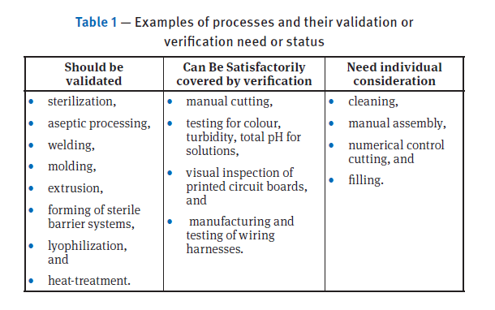
7.5.6 Validation of processes for production and service provision (Procedure)
Üretim ve hizmet sunumu için proseslerin geçerli kılınması prosedürü.
Cited: ISO 13485

Slide 59
7.5.6 Validation of processes for production and service provision (Procedure)
Neler içermeli?
Süreç için gözden geçirme ve onay kriterlerinin belirlenmesi
Ekipman ve çalışanların niteliklerinin belirlenmesi
Özel method ve prosedürlerin varlığının belirlenmesi ve Kabul edilebilirlik kriteri
Uygulanabilirse, veriyi değerlendirecek istatistiksel methodun belirlenmesi, numune boyutu rasyoneliyle beraber
Kayıt gereklilikleri ve nasıl muhafaza edileceği
Revalidasyon kriterleri
Değişikliklerin onaylanmasının nasıl yürütüleceği.

Slide 60
7.5.6 Validation of processes for production and service provision (Plan/Report)
Proses validasyonunun planlanması, bunlarla sınırlı olmamak üzere, aşağıdaki hususları içermelidir:
Kapsam
Kullanılan ekipmanın ayarları da dahil olmak üzere işlem parametrelerinin doğruluğu ve değişkenliği;
Kalite gereksinimlerine uymak için gereken operatörlerin becerisi, yeteneği ve bilgisi;
Çevresel parametreler de dahil olmak üzere tüm proses parametrelerinin kontrolünün yeterliliği;
Uygun olduğu şekilde, proseslerin ve ekipmanın kalifikasyonu;
Kabul kriterleri ve bu kriterleri karşılamayan süreç performansını ele alma süreci;
Süreç yeniden doğrulamasını gerektiren durumlar; veya
Süreçteki değişiklikleri ele alınması,
Ne tür veri toplanacağı ve nasıl değerlendirileceği.

Slide 61
7.5.6 Validation of processes for production and service provision (Plan/Report)
Proses validasyonu plan, değerlendirmeler için bir dizi sürecin/çalışmanın yapılması, toplanan verinin sonuçlandırılması ve yorumlanması aşamalarından oluşur. Bu akış aşağıdaki 4 faza dönüşmektedir.
• ekipman spesifikasyonlarının gözden geçirilmesi ve onaylanması;
• kullanılan ekipmanın ilk kalifikasyonu ve gerekli hizmetlerin sağlanması — aynı zamanda kurulum kalifikasyonu (IQ) olarak da bilinir;
• sürecin kabul edilebilir sonuçlar üreteceğinin gösterilmesi ve işlem parametrelerinin sınırlarının (en kötü durum) belirlenmesi — aynı zamanda operasyonel yeterlilik (OQ) olarak da bilinir;
• performans kalifikasyonu (PQ) olarak da bilinen uzun vadeli süreç kararlılığının oluşturulması.
Daha fazla bilgi: GHTF Study Group 3 - Quality Management Systems Process Validation Guidance – January 2004

Slide 62
7.5.7 Particular requirements for validation of processes for sterilization and sterile barrier systems (Procedure)
Sterilizasyon ve Steril Bariyer Sistemlerinin Geçerli Kılınması Prosedürü.
Sterilizasyon and aseptik süreç validasyonları için aşağıdaki standartlara atıf yapılabilir. Bu standartlar dahilindeki sterilizasyon ve sterile barrier sistemlerle ilgili prosedürlerinizi eşleştirebilirsiniz.
ISO 11135, ISO 11137, ISO 13408, ISO 14160, ISO 14937, ISO 17665, ISO 20857 and ISO 25424.
Paketleme prosedürleri validasyonları ve kontrolü için ise aşağıdaki standartları kullanabilirsiniz.
ISO 11607-1, ISO 11607-2 and ISO/TS 16775.

Slide 63
7.5.8 Identification (Procedure)
Ürün Tanımlama Prosedürü.
Ürününüzün durumuna özgü tanımlama yapabilmenizi sağlayan özellikler nelerdir?
  Test bekleniyor, steril değil, steril, uygunsuzluk sonuçlanması bekleniyor, memnuniyetsizlik sonrası iletilen, daha sonraki bir karar bekleniyor gibi durumları tanımlayabileceğiniz ve medical cihazları durumları ne olursa olsun yaşam döngüsü boyunca tanımlayabiliyor olmanız gerekmektedir.

Slide 64
7.5.9 Traceability (Procedure)
7.5.9.2 Particular requirements for implantable medical devices
İzlenebilirlik, ürünün tedarik zinciri boyunca korunur. Bir dizi çalışan, birbirini izleyen hizmet işlevlerini yerine getirebilir, her biri izlenebilir olmalıdır. (serial number, date code, batch code, lot number)
İmplante edilebilir cihazlar için özel gereklilikler bulunmaktadır.
Bu cihazların uygunsuzluğu (güvenlilik ve performans) durumunda değerlendirmenin komponentlerin tedarikçileri, iş ortamı koşulları gibi dokümanları içereceğinden ve izlenilebilirliğin sağlaması gereklidir.
Yazılı ortamda dağıtılan bir bilgi varsa alıcının bilgilerinin de kayıtlı tutulması gerekir.

Slide 65
7.5.10 Customer property (Records)
Kuruluşunuz bünyesinde kullanılan başka firmalara ait ekipmanların bütünlüğünün bozulmadan korunduğunun gösteren kayıtlardır.

Slide 66
7.5.11 Preservation of product (Procedure)
Uygunluğun korunması/sürdürülmesi için prosedüre(ler).
Neler içermelidir?
Amaç: Üretim, depolama, transfer ve dağıtım sırasında ürünün gereksinimlere uygunluğunun kontrolünü sağlayan yöntemleri yürütmektir.
Tıbbi cihazı oluşturan parçalara da uygulanır.
Koruma önlemleri tanımlanır/refere edilir
Koruma önlemleri aşağıdakileri içerebilir:
  • yarı iletkenler için tozsuz ve statik enerji korunma koşulları,
  • sıcaklık/nem kontrolleri,
  • üretim için hijyenik koşullar,
  • kırılgan ürün için koruma ve
  • çevresel unsurlara karşı koruma (örn. rüzgar, su baskını, aşırı Güneş ışığı).

Slide 67
7.6 Control of monitoring and measuring equipment (Procedure)
İzleme ve ölçüm yapan ekipmanların geçerli kılınmasına yönelik prosedür.
Yapılan ölçümlerin cihazın performans ve güvenliliği ile ilgili doğru sonuç verdiğinin geçerli kılınması. Ekipmanın kullanıldığı süre boyunca izlenilebilir şekilde bakım onarım, ve ölçümlerin geçersiz kılınacağı koşullardan korunduğunun gösterilmesi gerekmektedir. Bulunmaktaysa yazılım içeren ekipmanların yazılım validasyonları kullanım öncesinde ya da ilk kullanım sırasında yapılmalıdır.
Cihazın bakım, kalibrasyon, ayarlama kayıtları prosedür gereğince tutulmalıdır.

Slide 68
7.6.1 Feedback from customers (Procedure)
Müşteriden gelen geri bildirimlerin nasıl toplanacağı, değerlendirme methodu ve tasarım, üretim ve risk yönetim süreçlerine girdi yaptığını gösteren prosedür.
Kuruluşunuz tarafından alınan tüm müşteri raporları değerlendirilmelidir.
Şikayetin raporlanabilir bir sorunu temsil edip etmediğini belirlemek için üçüncü bir değerlendirme kullanılır.
Standardın 8.2.3 bölümünde belirtildiği gibi bildirilebilir advers olay durumunda kuruluşunuz tıbbi cihazlarla ilgili tüm yazılı ve sözlü müşteri şikayetlerini toplamak ve koordine etmek için (rol veya pozisyona göre) bir kişi/kişiler belirler.
Şikayeti değerlendirirken kuruluşunuz, tıbbi cihazı:
• spesifikasyonuna uymaması veya
• spesifikasyonlarına uygun olması ama kullanımda problem yaşanması durumlarına göre değerlendirilir.

Slide 69
7.6.1 Feedback from customers (Procedure)
Tıbbi cihazın adı;
şikayetin alındığı tarih;
Kullanılan UDI, tıbbi cihaz terminolojisi veya kontrol numarası;
şikayetçinin adı ve adresi;
şikayetin niteliği;
kayıtları veya testleri içerecek ancak bunlarla sınırlı olmayacak şekilde soruşturmanın özeti gibi gerçekleştirilir:
tanımlandığı gibi parti kayıtlarını dahil ederek üretim kayıtlarının gözden geçirilmesi
ürünle ilgili üretim uygunsuzluklarının gözden geçirilmesi,
iade edilen ürünün veya benzer ürünün test edilmesi,
ürün üzerindeki etki için uygulanabilir değişikliklerin değerlendirilmesi,
soruşturmanın bir parçası olarak gerçekleştirilen diğer faaliyetler;
soruşturmanın sonuçları;
yapılan düzeltme(ler);
düzenleyici aksiyonlar;
herhangi bir işlem yapılmadığı takdirde gerekçelendirme;
soruşturma tarihleri;
araştırmacıların adı;
varsa, onaylayıcı kuruluşa raporlama; ve
Şikayetin cevabı.

Slide 70
ISO 13485 Clause 8 Measurement, analysis and improvement
8.2.3 Reporting to regulatory authorities (Procedure)
Olumsuz bir olayın raporlama kriterlerini karşılayan şikayetleri onaylayıcı kuruluşlara bildirmek veya bir olumsuz olay şikayetinin alınmasının ardından uyarı bildirimi (advisory notice) yayınlamak için prosedür(ler) oluşturulmalıdır.

Slide 71
8.2.4 Internal audit (Procedure)
İç denetim prosedürü, kimler tarafından hangi sıklıkla yapılacağı, nasıl duyurulacağını, sonuçların nasıl değerlendirileceği ve raporlanacağını anlatan prosedürdür.
Bir iç denetim ve gözden geçirme prosedürünün kapsamı, KYS'nizin ISO 13485 gerekliliklerine uygunluğunu ve yürürlükteki düzenleyici gerekliliklere uygunluğunu doğrulamak ve eksik olan alanları iyileştirmektir.
İç denetim programının planlanması, uygulamada değişikliklere izin vermelidir.
Örneğin, bir ürün veya süreçteki büyük bir değişiklik, belirli bir alana odaklanmış bir denetim gerektirebilir.

Slide 72
8.2.6 Monitoring and measurement of product (Procedure)
Neler içermeli ?
Kabul kriterleri, uygunluk kanıtı toplama (ölçüm) yöntemleri ve kayıtların nasıl muhafaza edileceği
Ekipman/Yazılım gereklilikleri
Salıverme yetkisine kim(ler)in sahip olduğu
Kullanılan test ekipmanlarının kaydı
Ölçüm sıklığı
İşi yapacak kişinin yeterliliği
İmplante edilebilir cihazlar için test/araştırma ortaya koyan kişiler kayıt altına alınır.

Slide 73
8.3 Control of nonconforming product (Procedure)
Uygunsuz ürünlerin kontrolü prosedürü.
Uygunsuzlukların tanımlanması, uygunsuz ürünlerin teslim edilmeden önce ya da sonra fark edilmesi sürecinin kontrolünü, yürütülmesini sağlayan prosedür.

Slide 74
8.3 Control of nonconforming product (Procedure)
Neler içermeli?
Hangi ürünün uygunsuzluğa dahil olduğunu belirleme yöntemleri (örn. üretim zaman aralığı, üretim süreçleri veya ürün miktarı)
İlgili ürünün ayırt edilebildiğinden emin olmak için uygun olmayan ürünü tanımlama yöntemleri/ kontrolleri
Uygun üründen uygunsuzluğun varlığını ve kök neden araştırmasının nasıl yürütüleceği
Uygunsuzluğun niteliğini değerlendirmek;
Uygunsuzluğun giderilmesi için alternatifleri değerlendirmek
Hangi düzenlemenin yapılması gerektiğine karar kararın nasıl verileceği ve kayıtların muhafaza edilmeleri gerektiği.
Uygunsuz ürünlerin nasıl ayrılacağı ve kontrolü
Uygunsuzluğun etkileyebileceği kitlenin bilgilendirilmesi (Kullanıcı)
Teslim edilmeden önce ürün uygunsuzlukları aksiyonları
Teslim edildikten sonra ürün uygunsuzlukları aksiyonları

Slide 75
8.3.2 Actions in response to nonconforming product detected before delivery (Record)
a) Tespit edilen uygunsuzluğu gidermek için önlem alındığının;
b) orijinal amaçlanan kullanımını veya uygulamasını engellemek için önlem alındığının gösterilmesi;
c) imtiyaz kapsamında (koşula bağlı) kullanımına, serbest bırakılmasına veya kabulüne izin verildiğinin gösterilmesi.

Slide 76
8.3.3 Actions in response to nonconforming product detected after delivery (Procedure)
Ürün teslim edildikten sonra izlenecek yöntemi ve iletişimi kimin/ne şekilde sağladığını ve uyarı bildirimi akışını/sorumluluklarını açıklayan prosedür.
Uygunsuzluk tespitinden sonra üretici aşağıdaki kararları alır:
  ürünü satıştan çekmek,
  ürünü dağıtımdan çekmek,
  müşterilere tavsiye vermek
  ürün veya yazılım dahil olmak üzere belirli bir ürünün bileşenler/montaj dahil değiştirilmesi veya ürünün fiziki olarak iadesini veya imhasını talep etme.

Slide 77
8.3.3 Actions in response to nonconforming product detected after delivery (Procedure)
Uyarı Bildirimleri
Neler içermelidir?
Kilit personel olmasa bile prosedürün yürütülmesini sağlayan düzenlemeler,
Eylem/faaliyet başlatma yetkisi ve etkilenenleri belirleme yöntemi,
İade edilen ürünün elden çıkarılmasını belirleyen sistem (örn. yeniden işleme, yeniden paketleme, bertaraf); ve
İletişimin sağlanması (yerel veya ulusal kuruluşlar), temas noktaları ve kuruluşunuz ile onaylayıcı kuruluşlar ve müşteriler arasında sağlanacak iletişim yöntemleri.

Slide 78
8.3.4 Rework (Procedure)
Yeni bölüm, uygun olmayan ürünün spesifikasyona uygun hale getirilmesi için yeniden işlenmesiyle ilgili süreç yönetimini anlatan prosedür gerekliliğinden bahseder.
Bu prosedürde yapılan yeniden işlemin yaratacağı olumsuz etkilerin ortaya konması gerektiği anlatılmalıdır.

Slide 79
8.4 Analysis of data (Procedure)
KAPSAM: Veri analizi, uygunsuzluğu veya potansiyel uygunsuzluğu belirlemek, ürünün müşteri ve mevzuat gerekliliklerini karşılamasını sağlamanın yanı sıra daha fazla araştırmanın başlatılması gereken alanları belirlemek için yapılır.
KYS süreçlerinizin uygunluğunu, yeterliliğini ve etkinliğini göstermek için analizler kullanılır.

Slide 80
8.4 Analysis of data (Procedure)
Verilerin analizi sonuçları, izleme ve ölçüm sonucunda üretilen verileri içerecektir.
Veri kaynakları:
a) Geri bildirim;
b) Ürün gerekliliklerine uygunluk raporları;
c) Ürünün özellikleri, trend analizi ve tasarım/üretim/geliştirme faaliyetleri için başlıklar
d) Tedarikçi değerlendirme sonuçları;
e) Denetim sonuçları;
f) Servis raporları

Slide 81
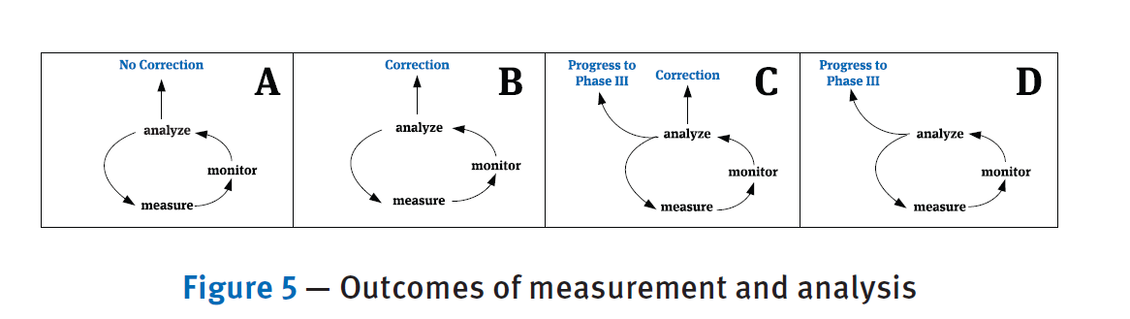
8.4 Analysis of data (Procedure)
Cited: ISO 13485

Slide 82
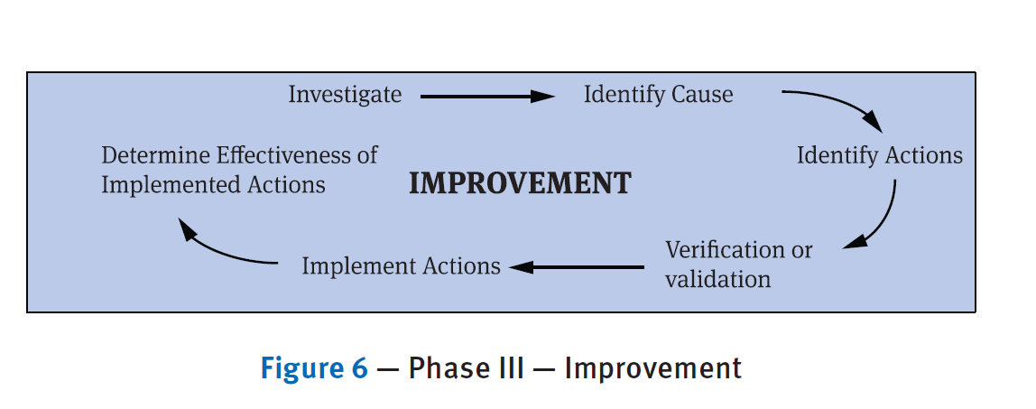
8.5 Improvement (CAPA procedure)
Veri analizinden sonra KYS’nin uygunluğu, yeterliliği kanıtlanamıyorsa, geliştirme adımlarının için girdi oluşturulabilir. Bu durumda gerçekleşecek aşamalar kayıt altına alınmalıdır. Bu kayıtların sonucunda prosedür gereklilikleri ortaya çıkabilir ve sonuçların KYS sistemine aktarılması gerekir.

Slide 83
8.5.2 Corrective action (Procedure)
Kuruluş, düzenleyici faaliyet gereksinimleri tanımlamak için bir prosedürü oluşturmalıdır.
Neler içermelidir?
a) uygunsuzlukların gözden geçirilmesi (şikayetler dahil);
b) uygunsuzlukların nedenlerinin belirlenmesi;
c) uygunsuzlukların tekrarlanmasını önlenmek için aksiyon ihtiyacının değerlendirilmesi
d) gerekli eylemi planlamak ve kayıt altına almak ve bunları uygulamak
e) düzenleyici faaliyetin, tıbbi cihazın yürürlükteki yasal gerekliliklere uyumunu veya güvenlik ve performansı olumsuz etkilemediğinin doğrulanması
f) alınan düzeltici faaliyetin etkinliğinin gözden geçirilmesi.

Slide 84
8.5.2 Corrective action (Procedure)
Faaliyetlerin uygulanmasından önce, onaylanmış olduğundan ve değişiklik kontrol sürecinize uygun olarak bunların aktarıldığından emin olmanız gerekmektedir.

Slide 85
8.5.3 Preventive action (Procedure)
Önleyici faaliyet aşamaları:
a) potansiyel uygunsuzlukların ve bunların nedenlerinin belirlenmesi;
b) uygunsuzlukların oluşmasını önlemek için faaliyet ihtiyacının değerlendirilmesi;
c) gerekli faaliyeti planlamak ve belgelemek ve bunları uygulamak ve dokümanların güncel tutulması
d) faaliyetinin sonucunun yürürlükteki yasal gereklilikler veya tıbbi güvenlik ve performans spesifikasyonlarını olumsuz etkilemediğinin doğrulanması
e)alınan önleyici faaliyetin etkinliğinin gözden geçirilmesi

Slide 86
8.5.3 Preventive action (Procedure)
Önleyici faaliyetler başlatmak için bilgi kaynakları şunları içerebilir:
  risk yönetimi süreçleri,
  proses ölçümleri,
  istatistiksel süreç kontrol belgeleri,
  bir eğilimi gösteren ancak spesifikasyon dışı olmayan sonuçların tanımlanması veya
  tedarikçilerle ilgili zorluklar (seçilme ve değerlenme, iletişim).
Önlemsel faaliyetlerle tasarım ya da üretim süreçleri değişiyorsa tasarım / üretim değişikliklerinin kontrolü prosedürlerine göre hareket edilir.

Slide 87
8.5.3 Preventive action (Procedure)
Doğrulama/onaylama planlanırken dikkate alınması gereken maddeler aşağıdaki gibidir:
Faaliyetler/Aksiyonlar belirlenen temel neden(ler)i ortadan kaldırıyor mu?
Faaliyetler/Aksiyonlar etkilenen tüm ürün/süreçleri kapsıyor mu?
Faaliyetler/Aksiyonlar nihai ürünü olumsuz etkiliyor mu?
Faaliyetler/Aksiyonları planlanan bir takvime göre zamanında sonuçlandırmak mümkün mü? (kaynaklar, malzemeler/kitler, lojistik, iletişim, vb.)?
Faaliyetlerin/Aksiyonların yürütülmesi, risk derecesi ile orantılı planlandı mı?
Faaliyetlerden/Aksiyonlardan kaynaklanan yeni riskler veya uygunsuzluklar var mı?

Slide 88
8.5.3 Preventive action (Procedure)
Aşağıdaki maddeler uygulama kanıtı olarak dikkate alınabilir:
• ilgili taraflar ile iletişimin gösterilebilmesi,
• gerekli malzemelerin tanımlanması ve tedarik edilmesi,
• Süreç değişikliklerini prosedürlere yansıtma, yürütme ve izleme.
• Yetkinliği sağlamak için gereken eğitimlerin verildiğinin gösterilmesi,
• Farkındalığı sağlamaya yönelik iletişimlerin kanıtlanabilmesi
• Kullanılacak araçların tanımlanması ve temini,
• Faaliyetlerin uygulanması için zaman çizelgeleri,
• Faaliyetlerin etkili olduğunu doğrulamak için kriterler ve uygun kayıtlar.

Slide 89
Implementation of ISO 13485 with Mandatory Documents
Company Role
Quality Agreements with external parties (Records)
Procedure for Validation of Software throughout QMS + Val.Records
Quality Manual, Policy and Objectives and Medical Device File
Procedure for Control of documents/procedures/records
Quality Management System
Management Responsibility
Responsibility of Top Management, structure, hierarchy, communication
Procedure for Management Review + Records of the Review(s)
Procedure for identifying customer and regulatory requirements
Procedure for Human Resources Management+ Records Education, Training, Exp.
Procedure Infrastructure Maintenance + Records of Maintenance Activities
Procedure for Maintaining Work Environment, Cleanliness of Personnel & Contamination Control ( incld. Sterile Medical Devices)
Resource Management

Slide 90
Implementation of ISO 13485 with Mandatory Documents
Procedure for Product Realization & Risk Management in Design and Development
  Records of Risk Man. Data transfer, Records for outputs of product realization
Communication with customers
Procedure for Design and Development
  Records of Results&Actions (Report) at stages, Records of Product Requirement Changes, Records of Design Planning, Input and Outputs, Records of Review at each stage, Report of Verification activities, Records of Validation Plans/Report, Records of Design Transfer, Records of Design Changes, Design and Development File
Procedure for Purchasing and Evaluation of Suppliers
  Records of selection, evaluation, reevaluation, product verification
Product Realization

Slide 91
Implementation of ISO 13485 with Mandatory Documents
Procedure for Control of Production & Cleanliness of the product
  Records for medical devices in production stages
Procedure for Installation and Verification of Installation
  Records for Installation Activities and Verification of Installation
Procedure for Service Requirements
  Records for Servicing Activities
Record of Parameters of each sterilization batch
Procedure for Validation of Processes
  Validation Report
Procedure for Sterilization Process
Procedure for Identification
Procedure for Traceability
  Records of Traceability (specific req. for implantable devices
Records of Change of customer property
Procedure for Preservation of Product
Procedure for Measurement and Monitor Equipment
  Records of Calibration and Verification of M&M Equipment
Product Realization

Slide 92
Implementation of ISO 13485 with Mandatory Documents
Procedure for Monitoring and Measurement of Customer Feedback
  Report of Customer Feedback
Procedure for Complaint Handling
  Records for Complaint Handling
Procedure for Internal Audit
  Internal Audit Plan and Report
Procedure for Conformity and Release
  Conformity of Product according to Acceptance Criteria
  Responsible person for authorization of release
  Responsible person for inspecting and testing implantable medical devices
Procedure for Handling of Nonconforming Product
  Record for nonconforming product
  Record of Product Acceptance by Concession and Identity of Person
Measurement & Monitoring

Slide 93
Implementation of ISO 13485 with Mandatory Documents
Procedure for Issuing Advisory Notice
  Records of Actions
Procedure for Rework
  Records of Rework
Procedure for Analysis of Data
  Report for Analyzed Data
Procedure for Improvement, Corrective and Preventative Action
  Records of CA
  Records of PA
Measurement & Monitoring

Slide 94
ISO 13485 Outro
Using the feedback provided by such audits and other information sources, such as complaints and service records, your organization closes the feedback loop to provide assurance that the processes used to realize your product is operating in a state of control.

Slide 95
Generic Plan Format
The plan should include:
Scope of the documentation.
Investigation team (Responsible People/Team) and their responsibilities.
Description of activities to be performed.
Resources.
Methods and tools, and
Timeframe.
Signatures & Date

Slide 96

Email: abatmaz@tb-medtech.com & mtuzcu@tb-medtech.com
Web: https://tb-medtech.com/
Tel: +90 530 4677134

